Slide 1
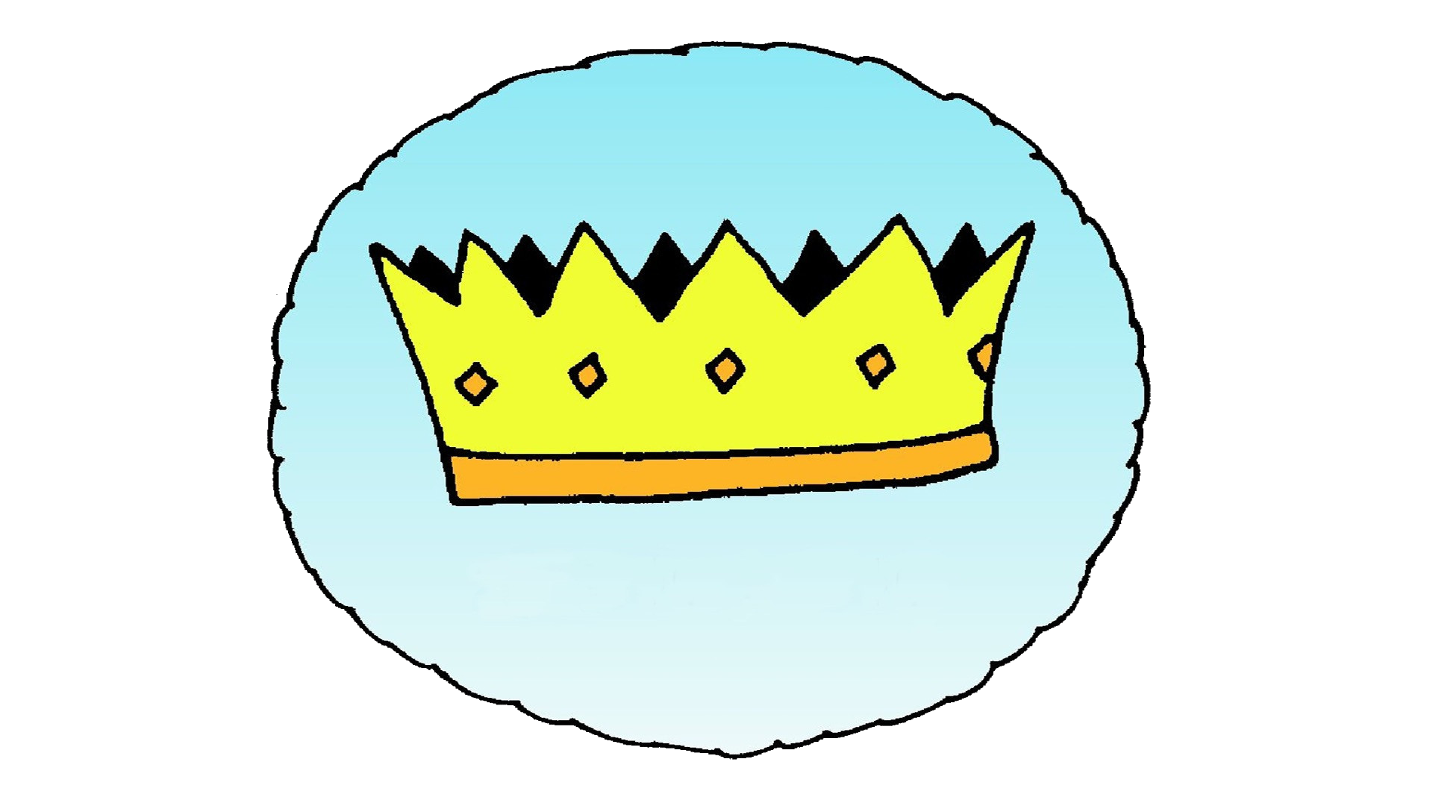
Kong David – Gud ser på hjertet
1 Sam 16,1-13
Notes:
Lad dig inspirere af billederne, og fortæl med dine egne ord.

Slide 2
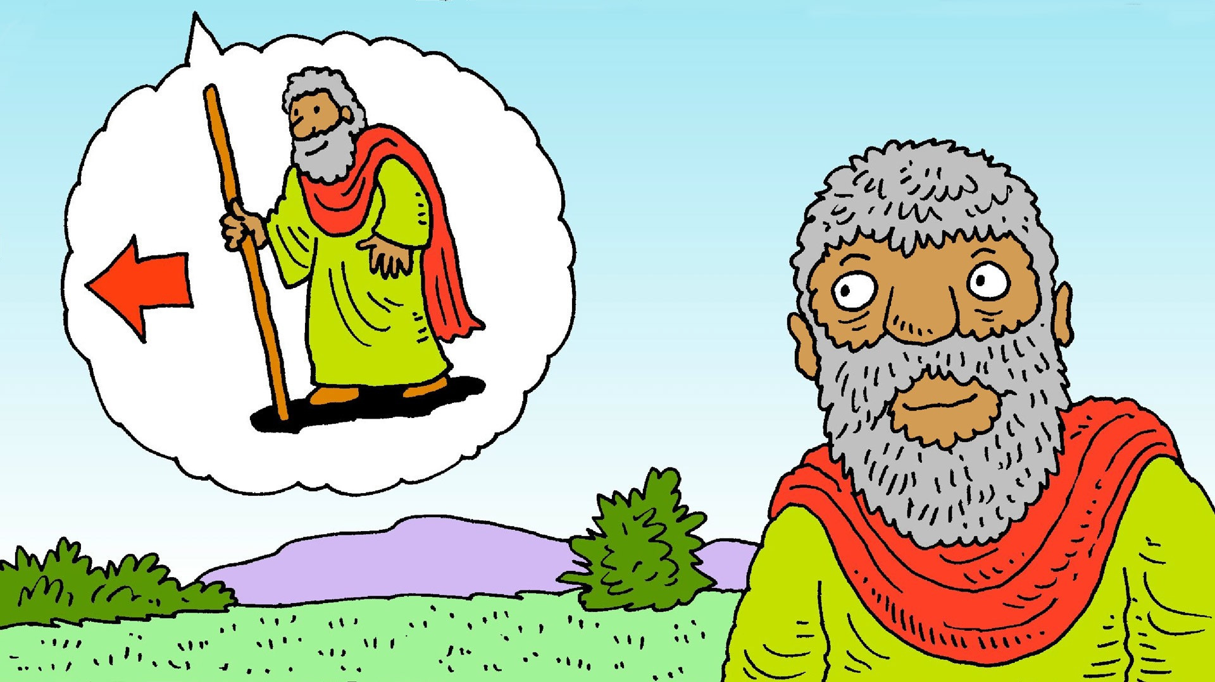
Notes:
Gud sagde til Samuel: Fyld dit horn med olie, og rejs til Betlehem. Her skal du finde en mand som hedder Isaj. Jeg har nemlig udset mig en af hans sønner til konge.

Slide 3
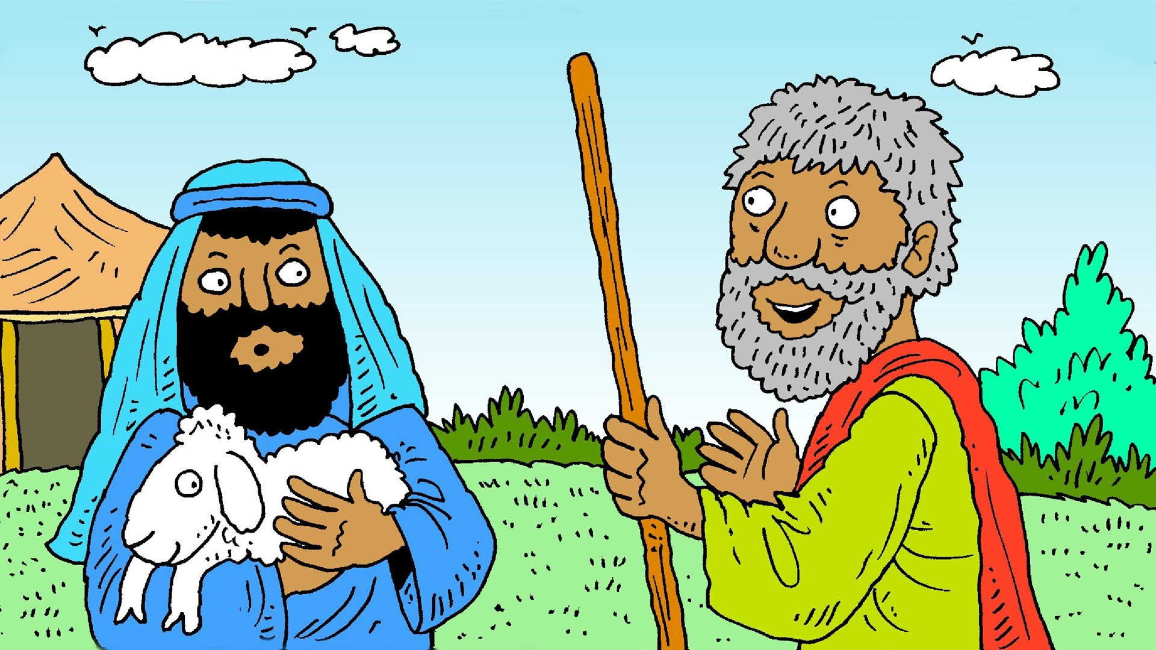
Notes:
Samuel kom til Betlehem og fandt Isaj. ”Kald dine sønner sammen, for vi skal ofre til Herren” sagde han. ”En af dine sønner vil få Herrens velsignelse i dag.”

Slide 4
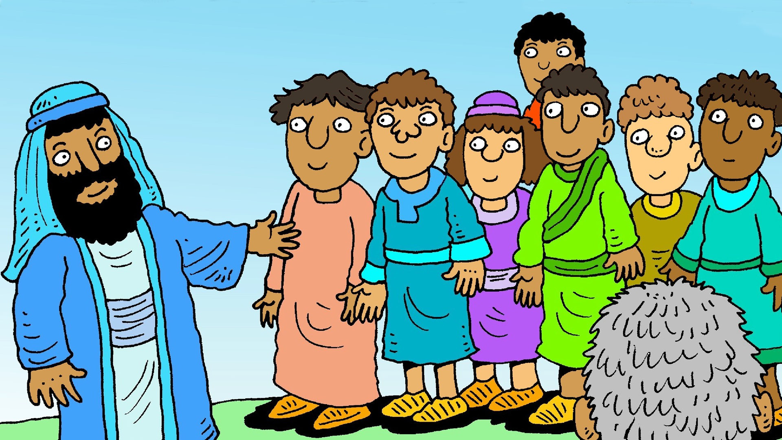
Notes:
Da Samuel så den første søn, Eliab, tænkte han ved sig selv ”Ham må det være!”. Men Herres sagde til Samuel ”Se ikke på hans udseende og højde. Han er ikke den udvalgte, for det handler ikke om hvad mennesker ser. Herren ser på hjertet”.

Slide 5
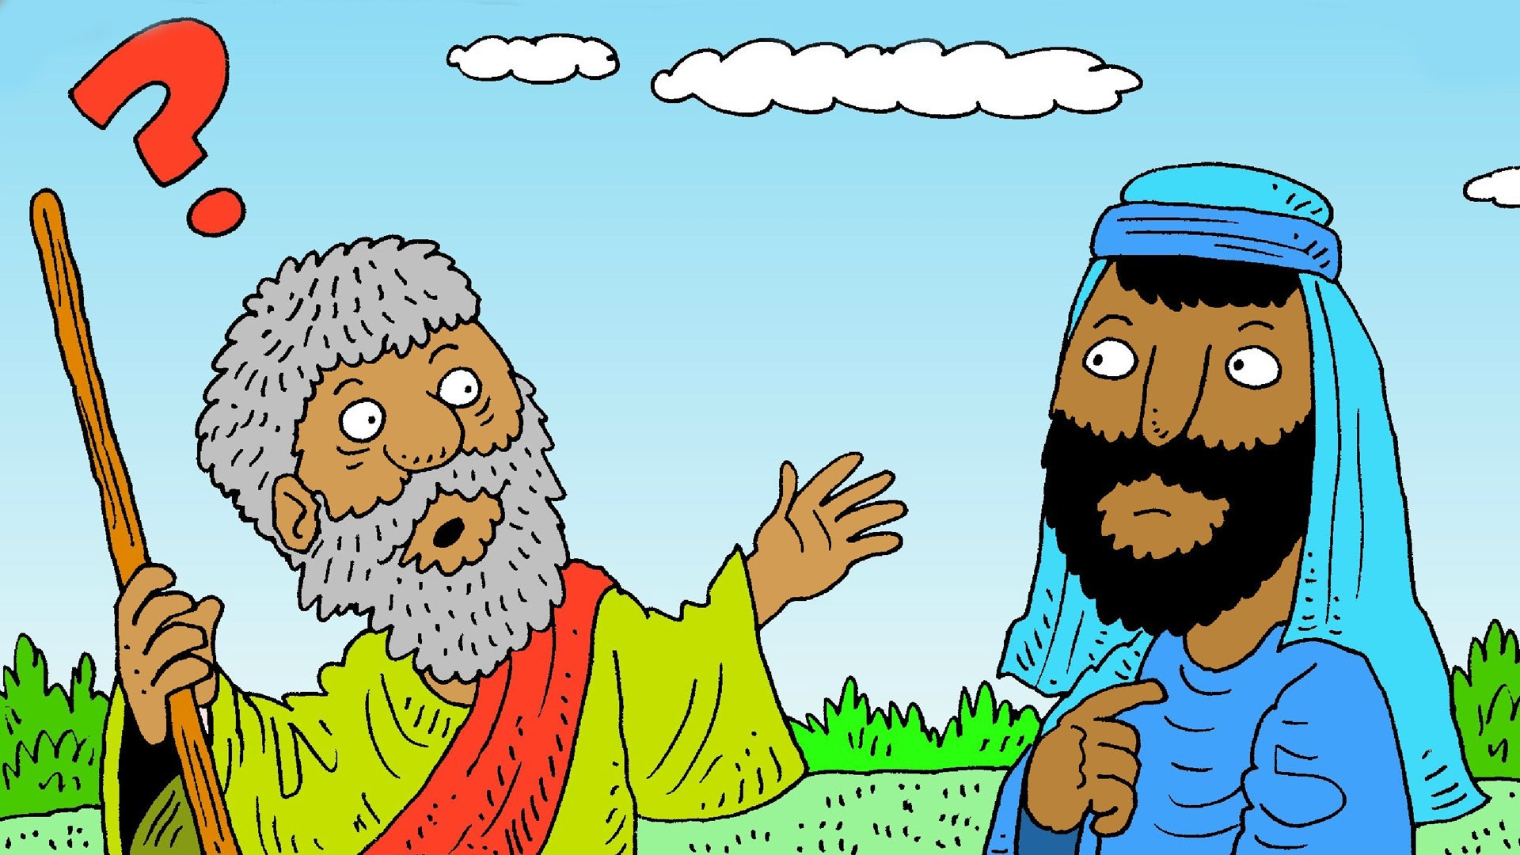
Notes:
Én efter én første Isaj sine syv sønner frem for Samuel. Men ingen af dem var Guds udvalgte. Samuel spurgte nu Isaj ”Har du ikke flere sønner?”.

Slide 6
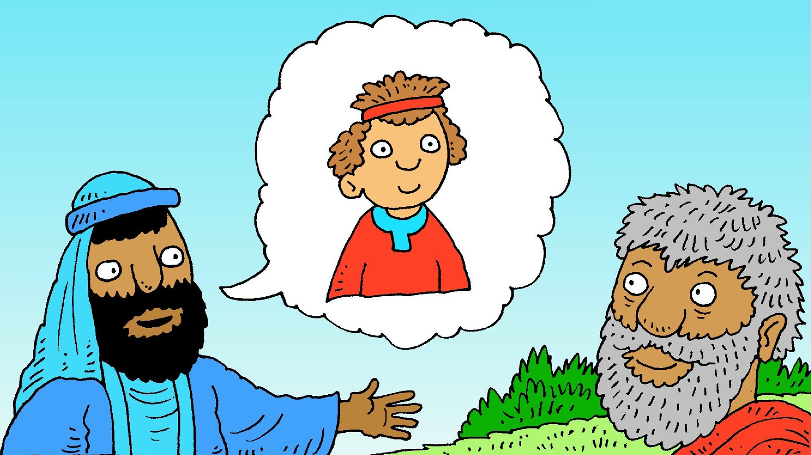
Notes:
”Jo”, svarede Isaj. ”Min yngste søn, David, mangler. Han er ude for at passe får”. Samuel bad Isaj om, at sende bud efter sin yngste søn.

Slide 7
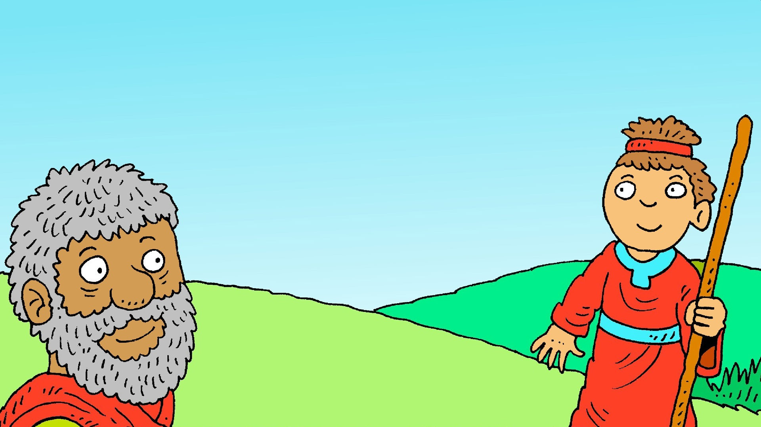
Notes:
Da Samuel fik øje David, sagde Gud til ham ”Ham skal du salve, for ham har jeg udvalgt til konge”

Slide 8
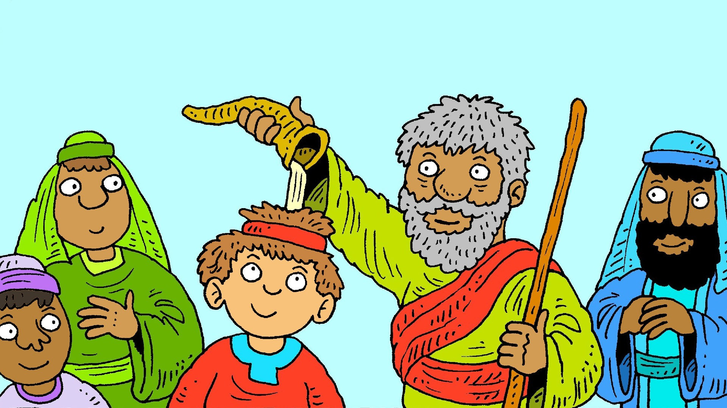
Notes:
Samuel tog hornet med olien og salvede Davids hoved, imens alle hans brødre så på. Fra den dag var Herrens Ånd med David.

Slide 9
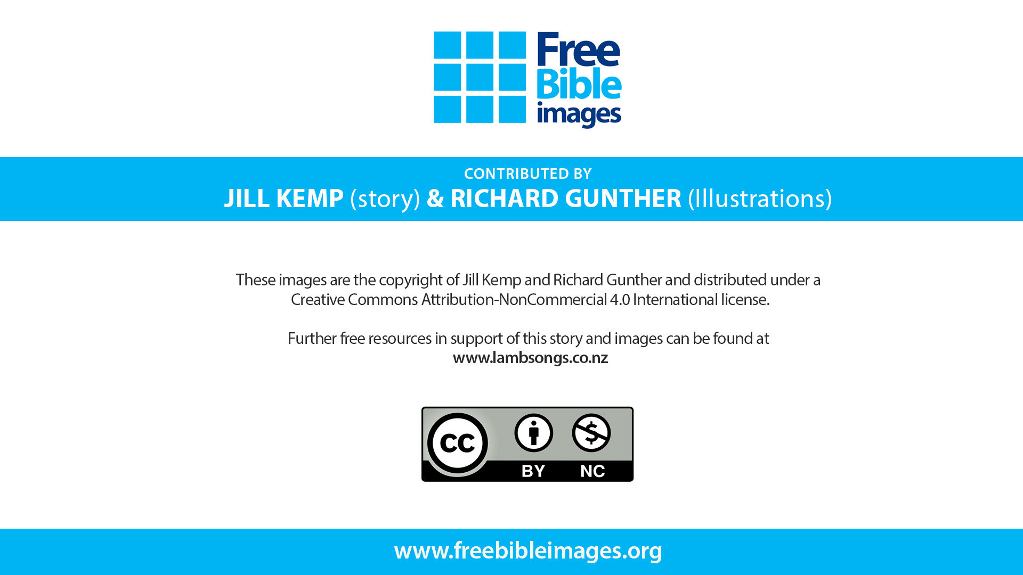

Slide 10
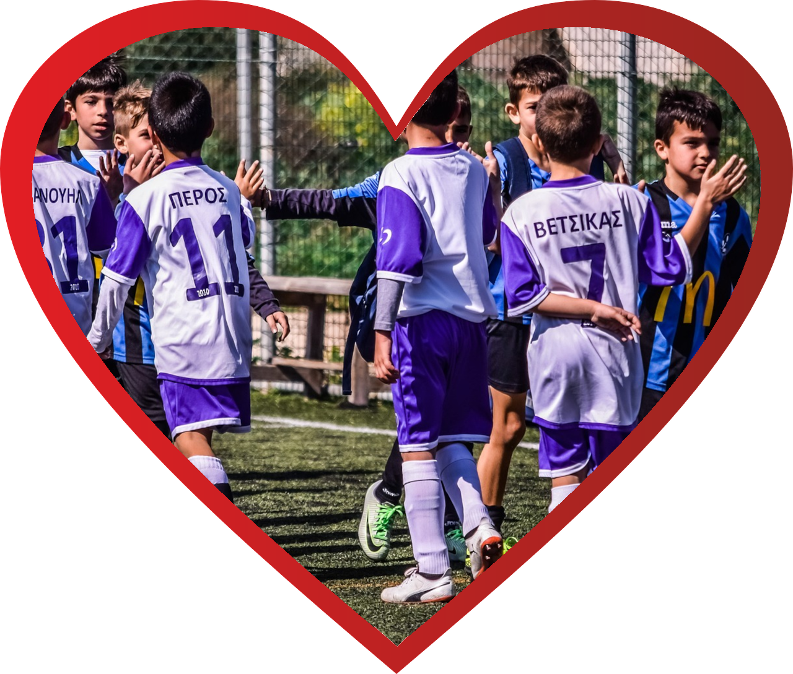
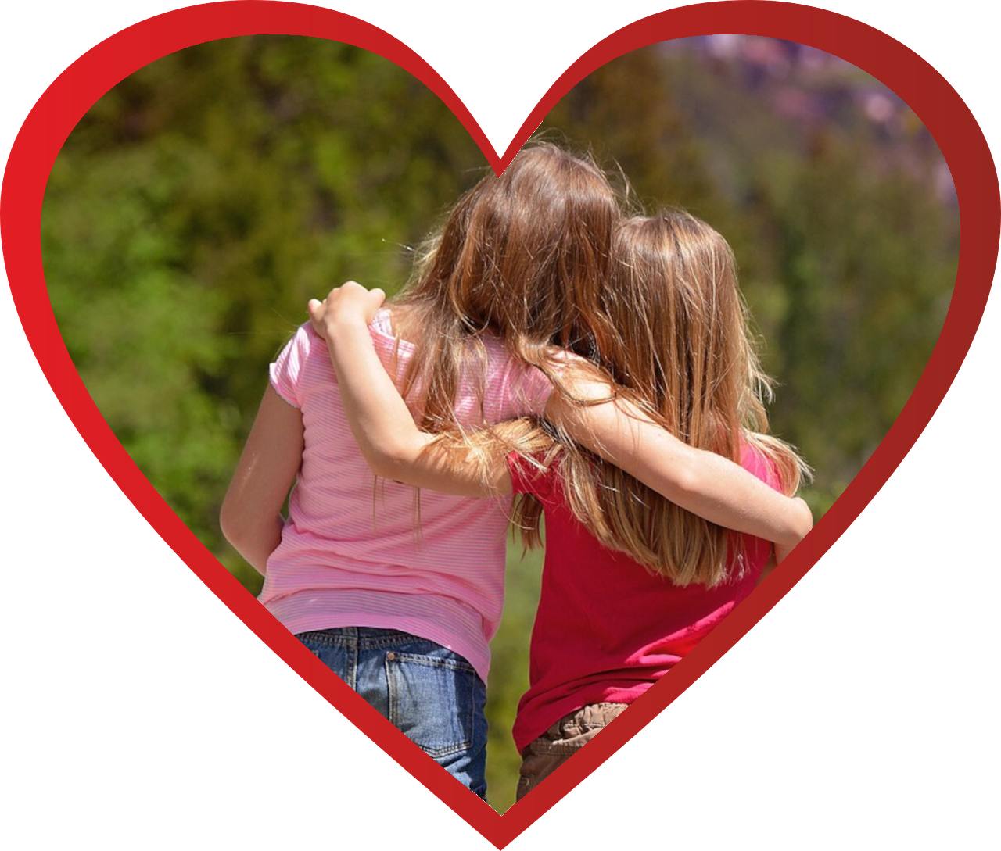
Notes:
Pointe 1: Gud ser ikke på det ydre, men på hjertet
Gud ser ikke på, hvor store og stærke vi er, når han udvælger os til opgaver. Gud ser på, hvad der er i vores hjerte.
Vil du fx helst være på hold med verdens bedste fodboldspiller, hvis han er egoistisk og ikke han behandler dig, eller dine modstandere, godt og med værdighed?
Ønsker vi at følge Gud? Det er det, der er vigtig for Gud - For så skal Gud nok hjælpe med at udruste os og give os styrken til opgaven.

Slide 11
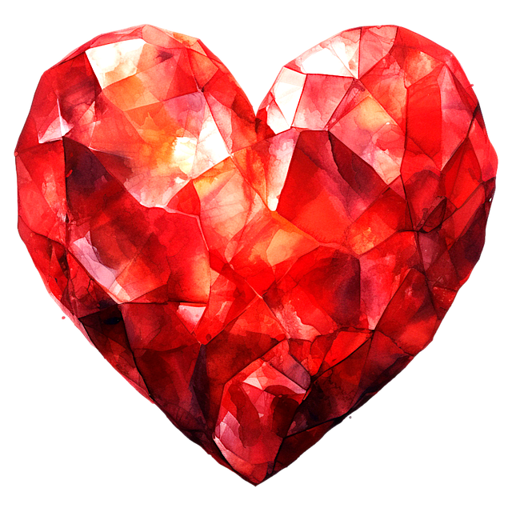
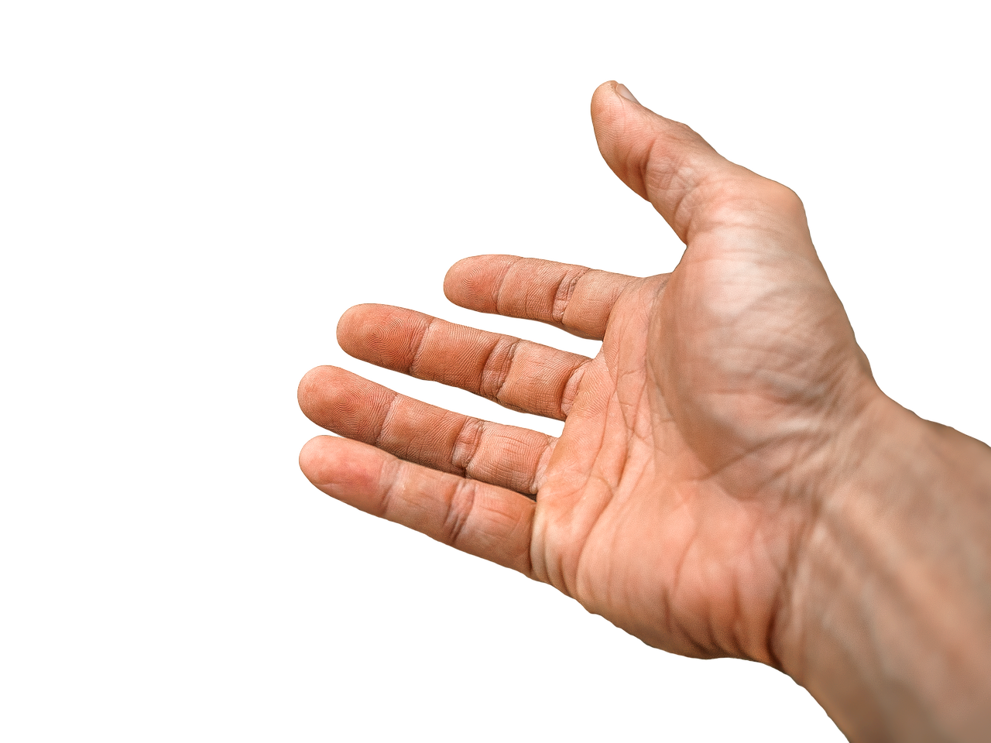
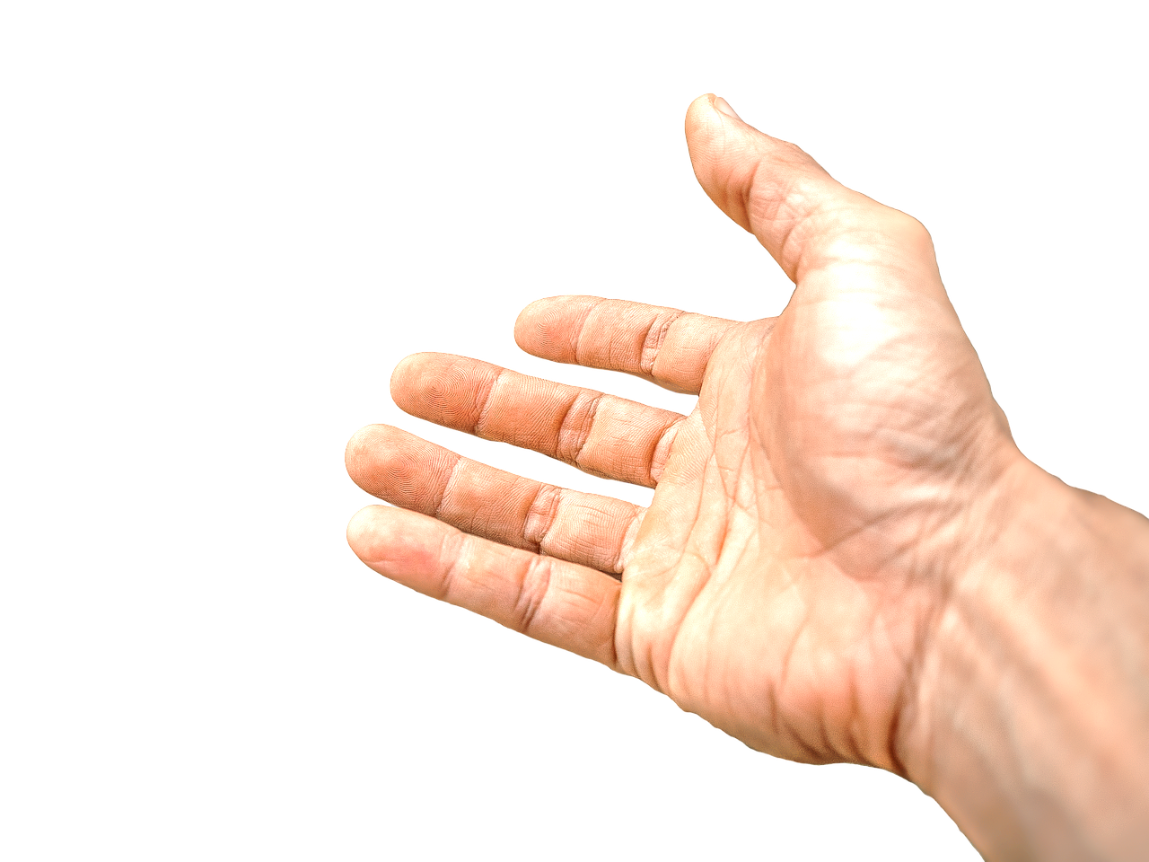
Notes:
Pointe 2: Vi er alle udvalgt
Gud har udvalgt os til, at være elsket af ham.
Han rækker hver dag sine stærke hænder frem, og tilbyder os sin uendelige kærlighed.
Når vi tager imod den kærlighed, vil han også hjælpe os med, at dele den ud til andre.

Slide 12
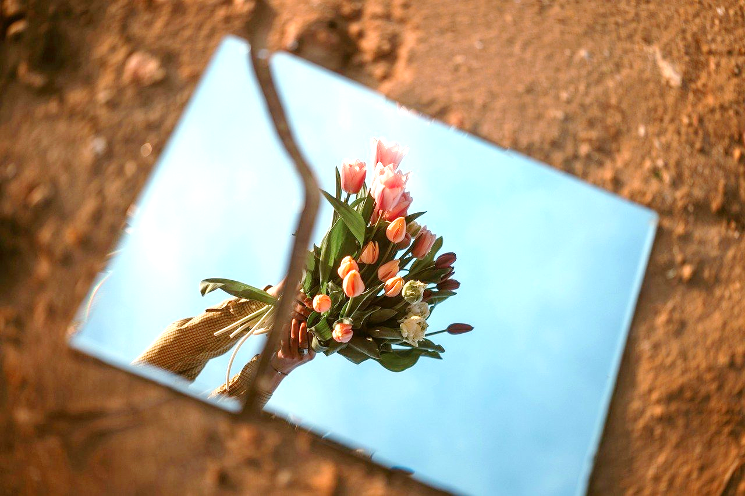
Notes:
Pointe 3: Gud kan bruge os på trods af vores fejl
Et ødelagt spejl, kan stadig spejle en smuk blomst, ligesom vi stadig kan spejle Guds kærlighed, på trods af vores fejl.
Vi er nemlig ikke fejlfrie – Og det var David heller ikke. Men, hvis vi beder Gud om tilgivelse for vores fejl, har han lovet at han vil tilgive os.

Slide 13

Spørgsmål:
Hvad tænker du, det betyder, at Gud siger,
at han ser på hjertet og ikke på det ydre?
Kan du komme med eks. på hvordan
Gud bruger dig?
Hvordan synes du, en konge skal være?
Notes:
Tal sammen om spørgsmålene. I kan gøre det i plenum eller dele jer ind i små grupper, så flere får taletid.
Spørgsmålene kan hjælpe jer med at reflektere over, hvad i lige har hørt.

